Slide 1

基于模块化单内核操作系统的日志文件系统
中国科学技术大学 张益程
2023年6月10日

Slide 2
内容概要
1
课题介绍
2
课题背景
3
系统介绍
4
功能测试
5
总结与展望
5
5
过程分享
5
6
5
Notes:
Partial-Order Restrictions (or short, PoR) Consistency

Slide 3
1.课题介绍
Xv6 Log-FS
拓展Xv6 Log-FS
模块化操作系统ArceOS
日志文件系统
Rust语言
参考pjdfstest进行测试

Slide 4
2.课题背景
2.1 Unikernel
2.2 模块化操作系统
2.3 Xv6 Log-FS
2.4 Rust

Slide 5
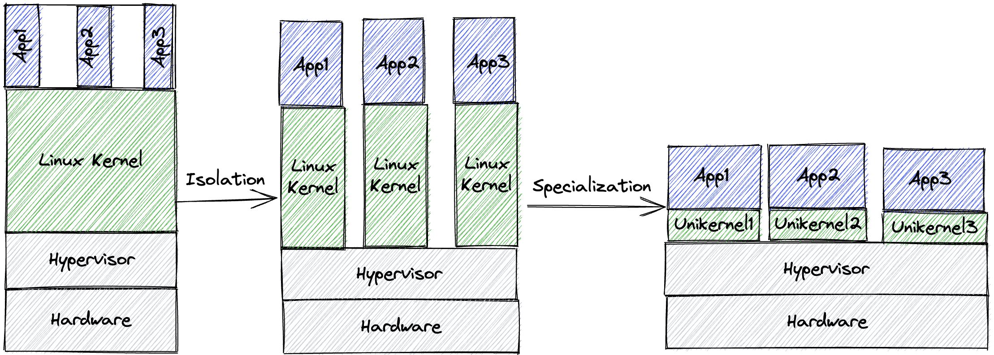
2.1 课题背景：Unikernel
优势：
启动时间少
内存占用小
效率高
劣势：
不同应用的Unikernel不同
工序复杂
难以推广
Unikernel：针对应用构建出的专用的，单地址空间的机器镜像

Slide 6
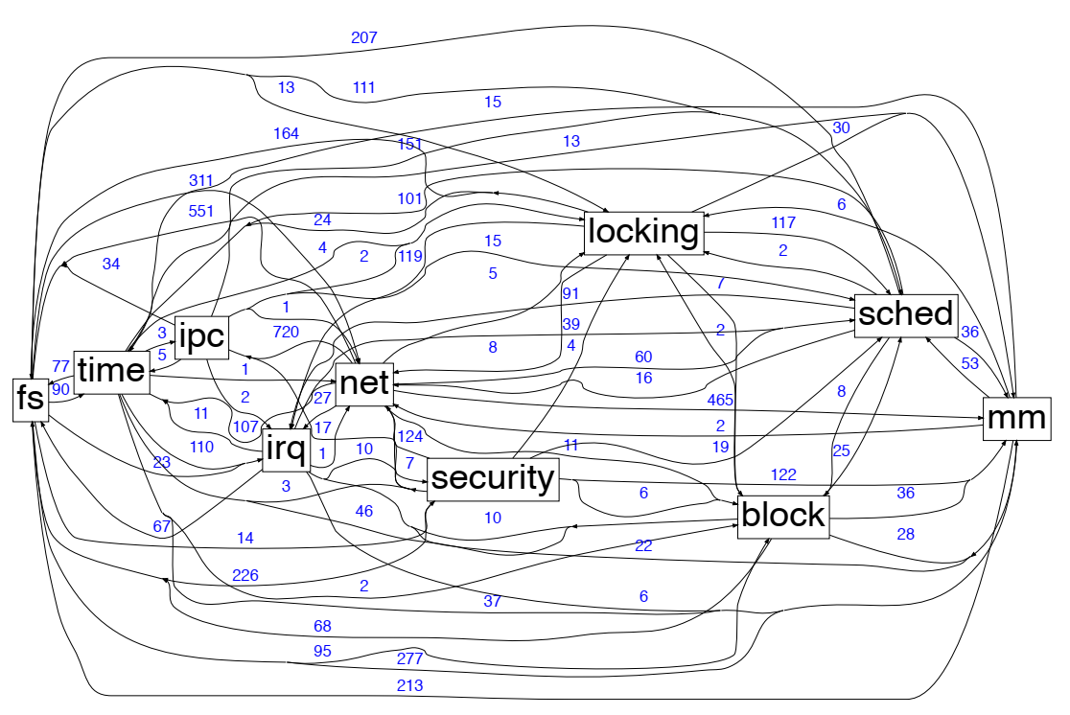
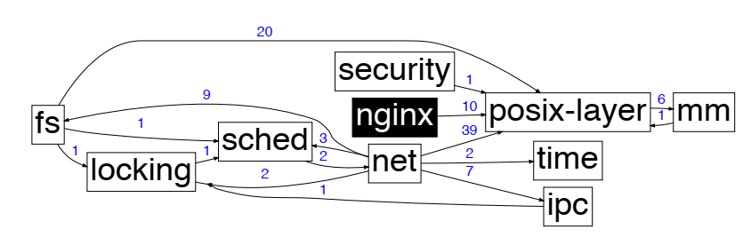
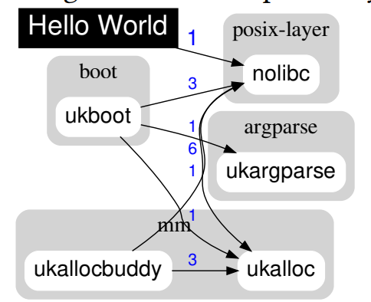
2.2 课题背景：模块化操作系统
Unikraft：用C语言实现的一个用于生成Unikernel的模块化操作系统库
完全的模块化实现
API间的依赖关系小

Slide 7
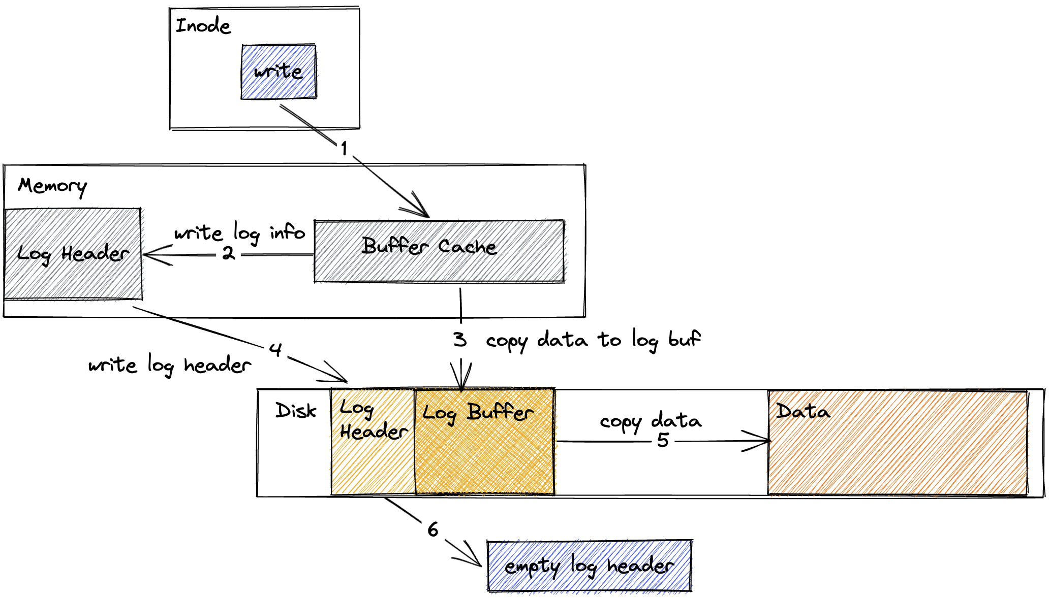
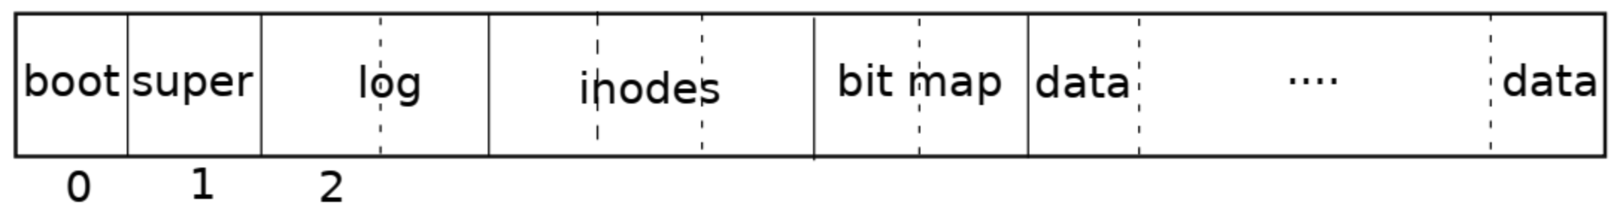
2.3 课题背景：Xv6 Log-FS
Xv6：MIT 6.828课程为教学用c++实现的一个类unix操作系统
Xv6 Log-FS：为Xv6设计的一个日志文件系统，支持掉电重启时的故障恢复

Slide 8

2.4 课题背景：Rust and Why Rust
性能高、内存安全、并发效率高
强大的静态检查工具
简便的包管理和编译工具Cargo
采用特征(Trait)的设计思路
摒弃了C++繁重的类继承模式
——Rust——
Mozilla 在 2010 年开发的高性能现代计算机编程语言

Slide 9
3. 系统介绍
ArceOS结构
SleepLock设计
接口层结构
FS+OS
整体结构
FS
整体结构
FS
新增功能
操作系统中文件系统相关部分占452行
文件系统部分共计2922行
Notes:
这一面画个流程图

Slide 10
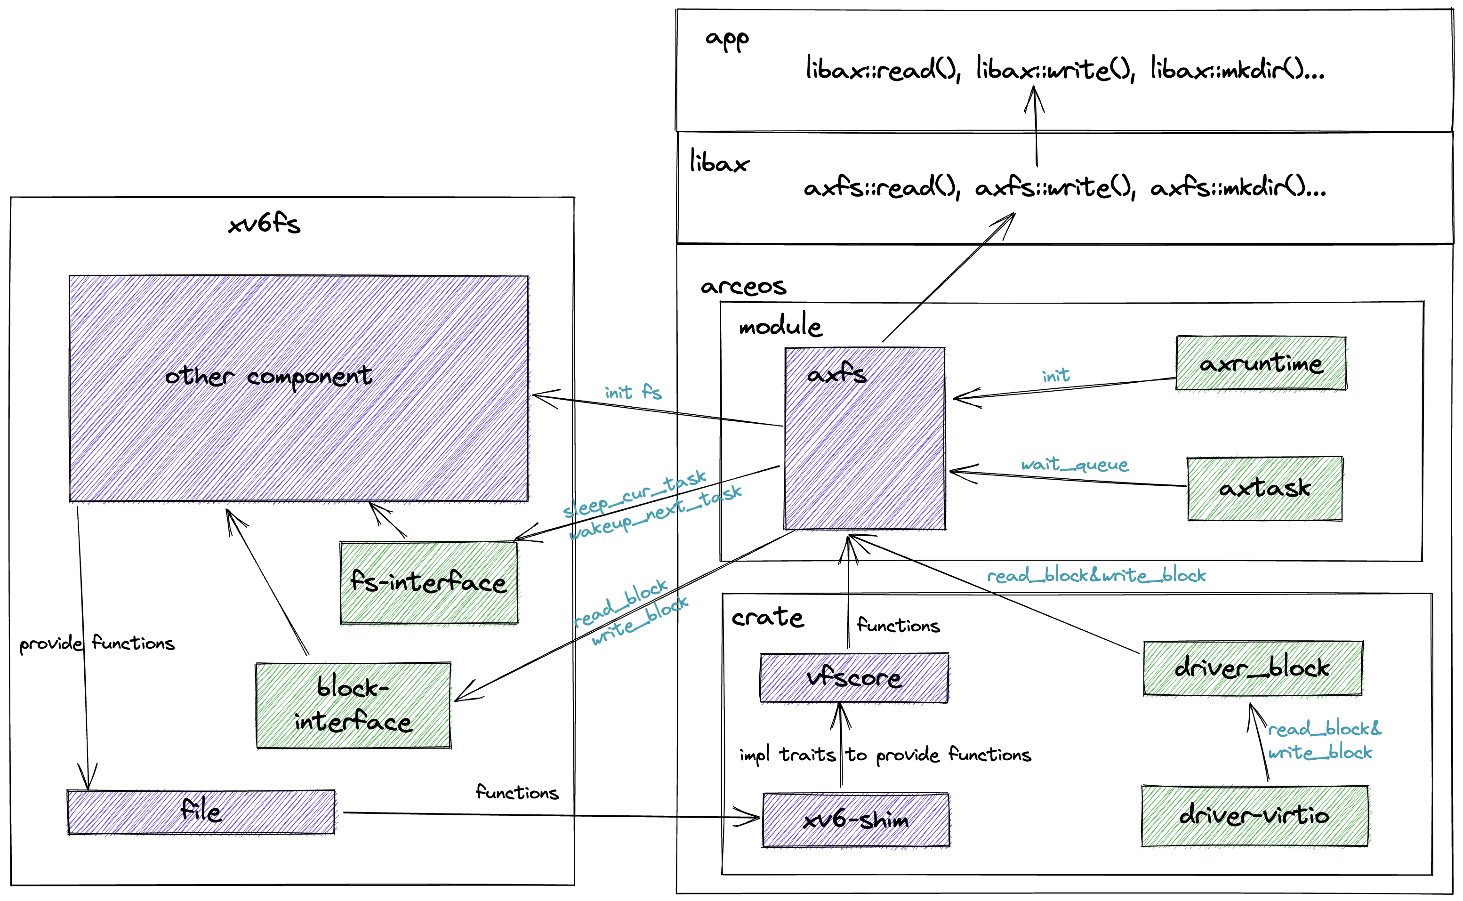
3.1 系统介绍：FS+OS整体结构
文件系统功能调用路线
操作系统功能调用路线

Slide 11
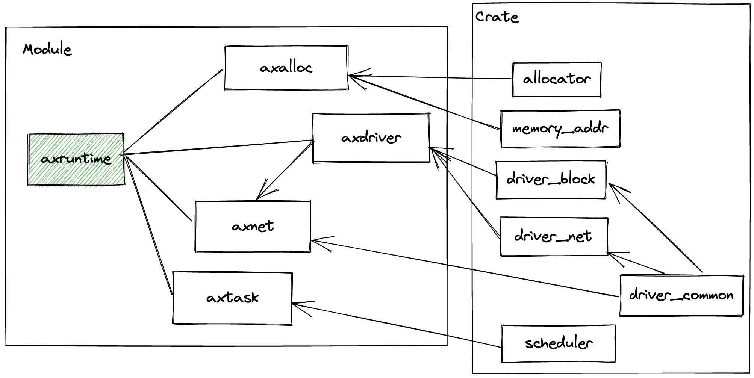
3.2 系统介绍：ArceOS结构
crate：
与内核分离的不同组件的多种实现
ArceOS结构：Module层 + Crate层
module：
内核运行核心
对crate封装

Slide 12
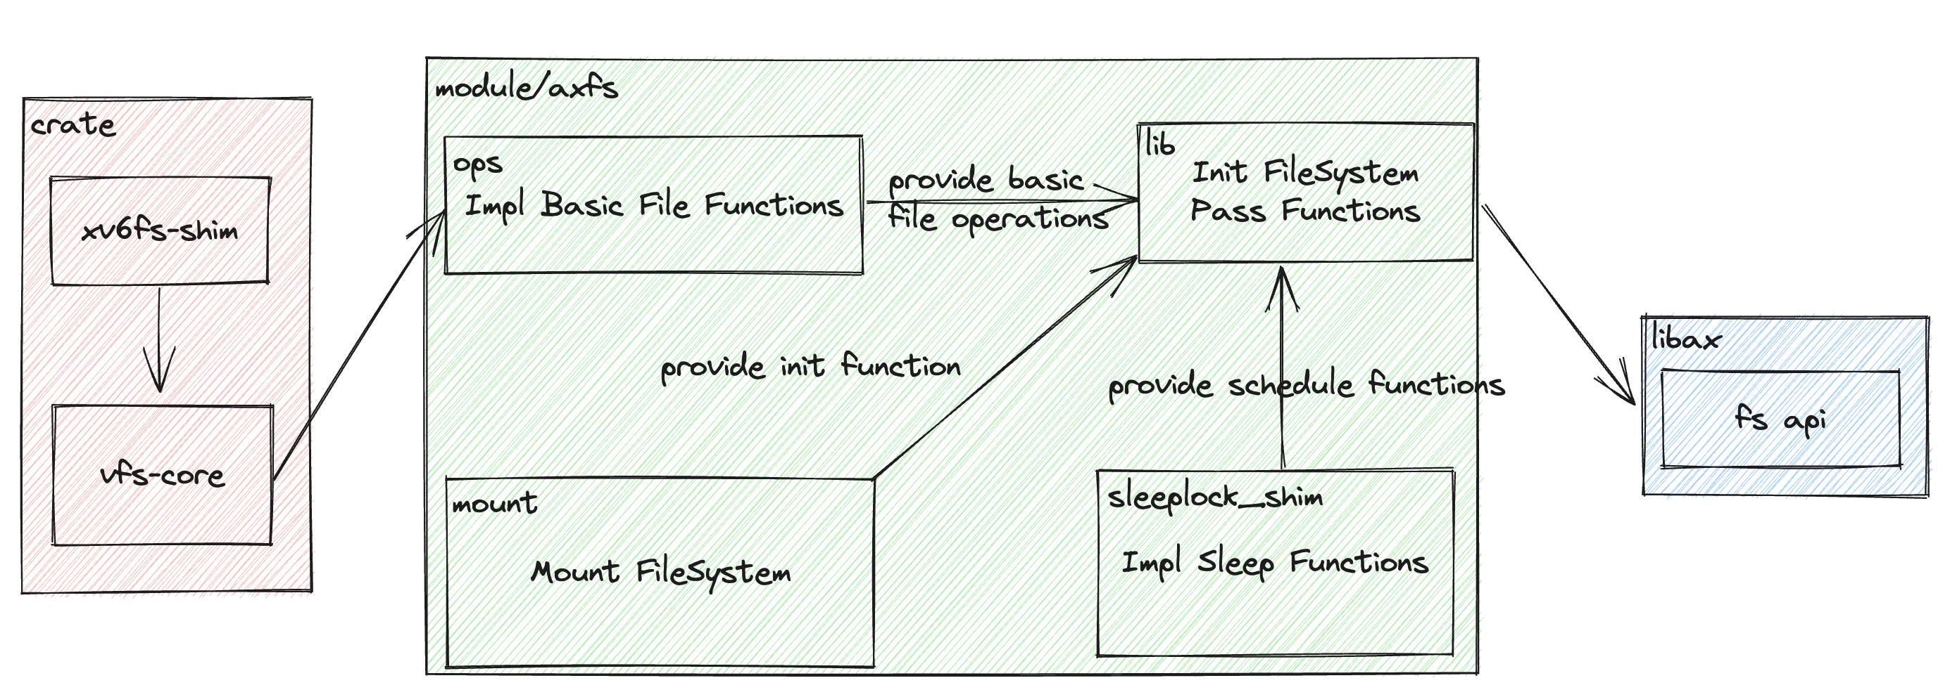
3.2.1 内核中文件系统部分
与文件系统对接
与内核功能对接
与应用接口对接

Slide 13
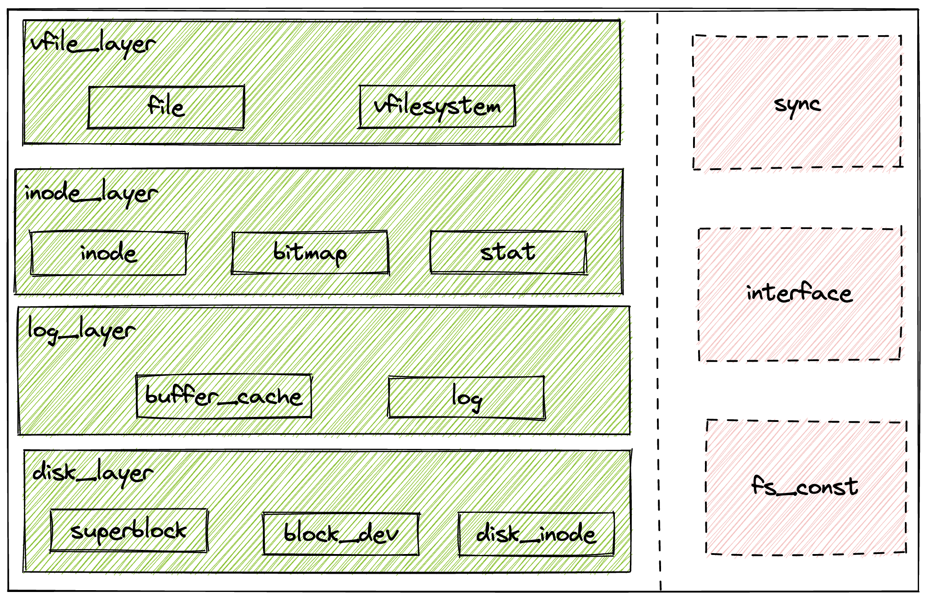
3.3 系统介绍：FS整体结构
文件系统功能实现模块
为左边提供功能支持的模块
调用关系自底向上
调用关系从右至左

Slide 14
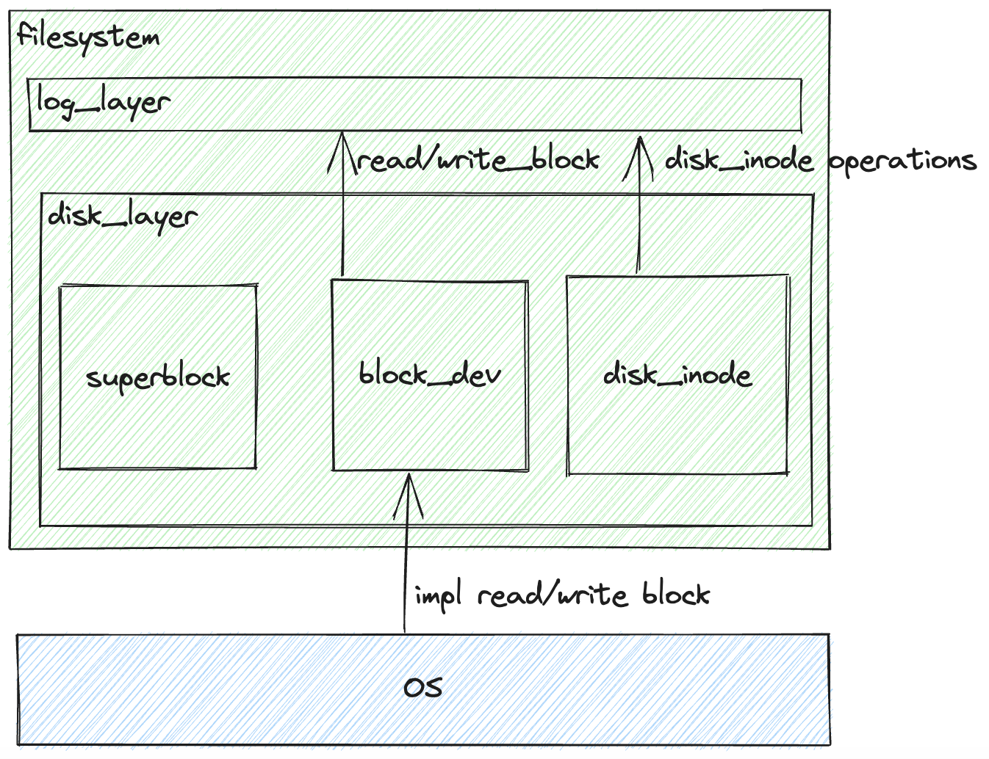
3.3.1 disk层设计
维护磁盘信息记录各段位置
维护磁盘上inode节点

Slide 15
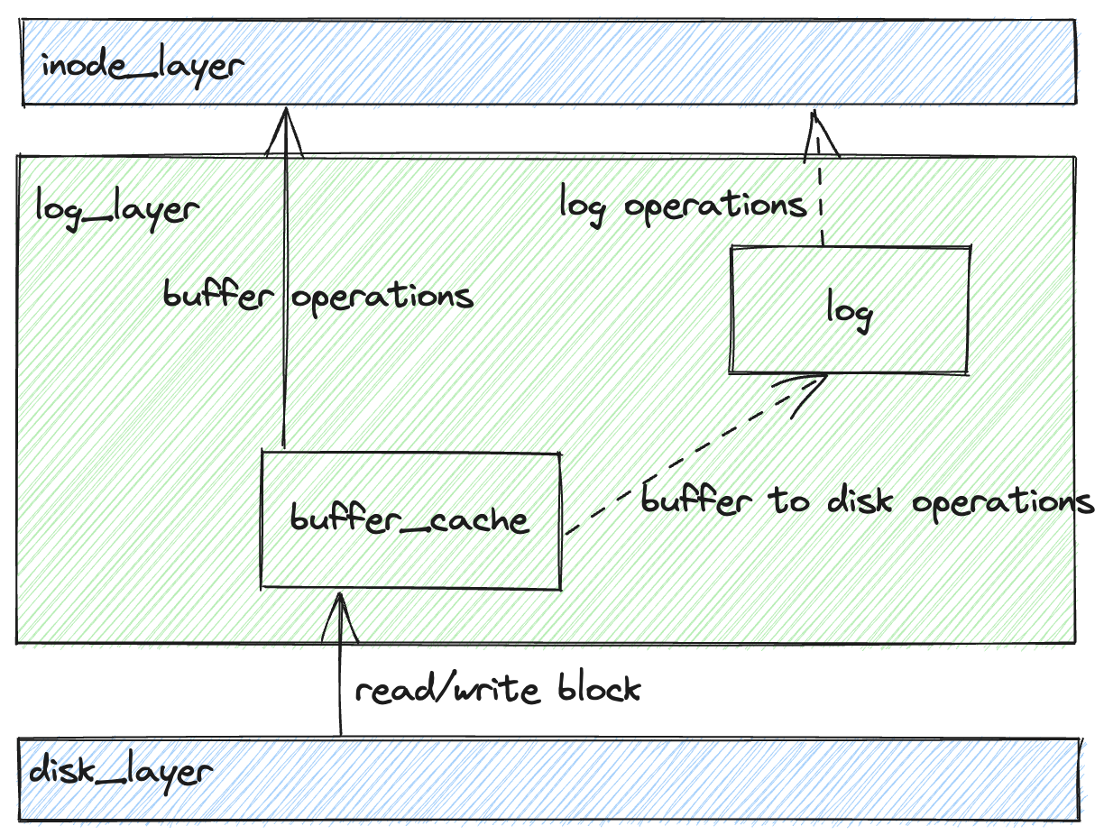
3.3.2 log层设计
维护内存缓冲区
向上层提供缓冲区获取&读写操作
维护日志同步
向上层提供日志提交操作

Slide 16
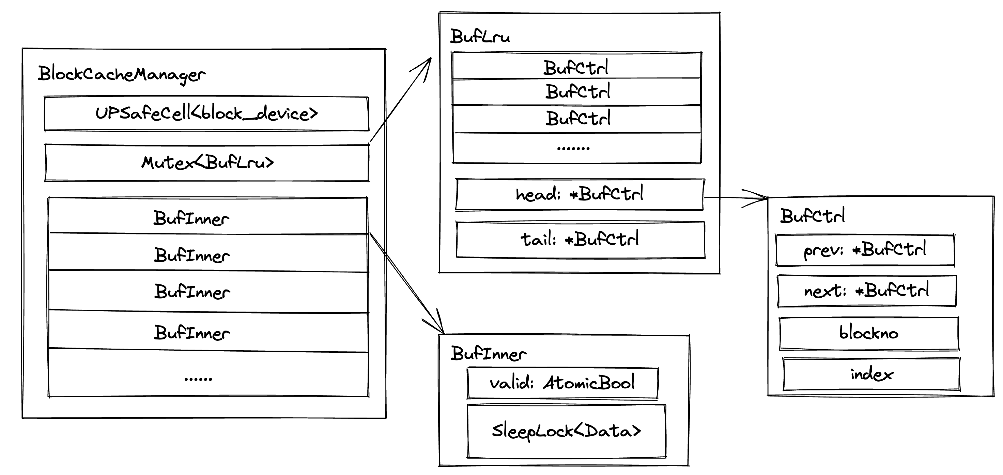
3.3.2 日志层设计：buffer_cache
负责管理整个缓冲区
初始化 & 缓冲区的读取

Slide 17
3.3.2 日志层设计：buffer_cache模块
维护&读写缓冲区中数据
是缓冲区内数据操作的最小单元

Slide 18
3.3.2 日志层设计：buffer_cache
负责管理缓冲区元数据
find_cache & recycle

Slide 19
3.3.2 日志层设计：buffer_cache
记录buffer对应元数据内容

Slide 20
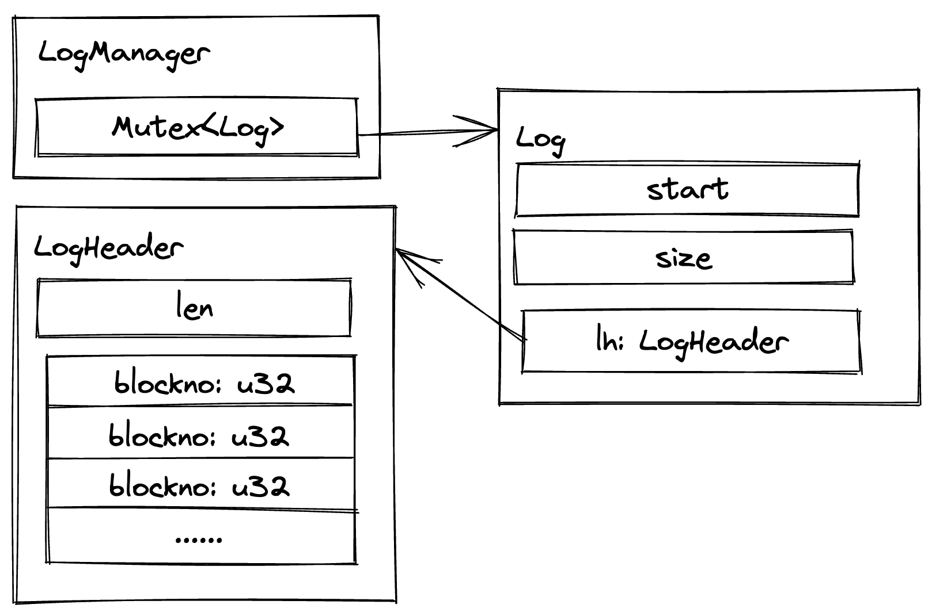
3.3.2 日志层设计：log模块
负责管理整个日志部分
日志写入 & 日志提交
日志头具体内容
负责日志模块的具体操作
读写日志头 & 日志信息同步

Slide 21
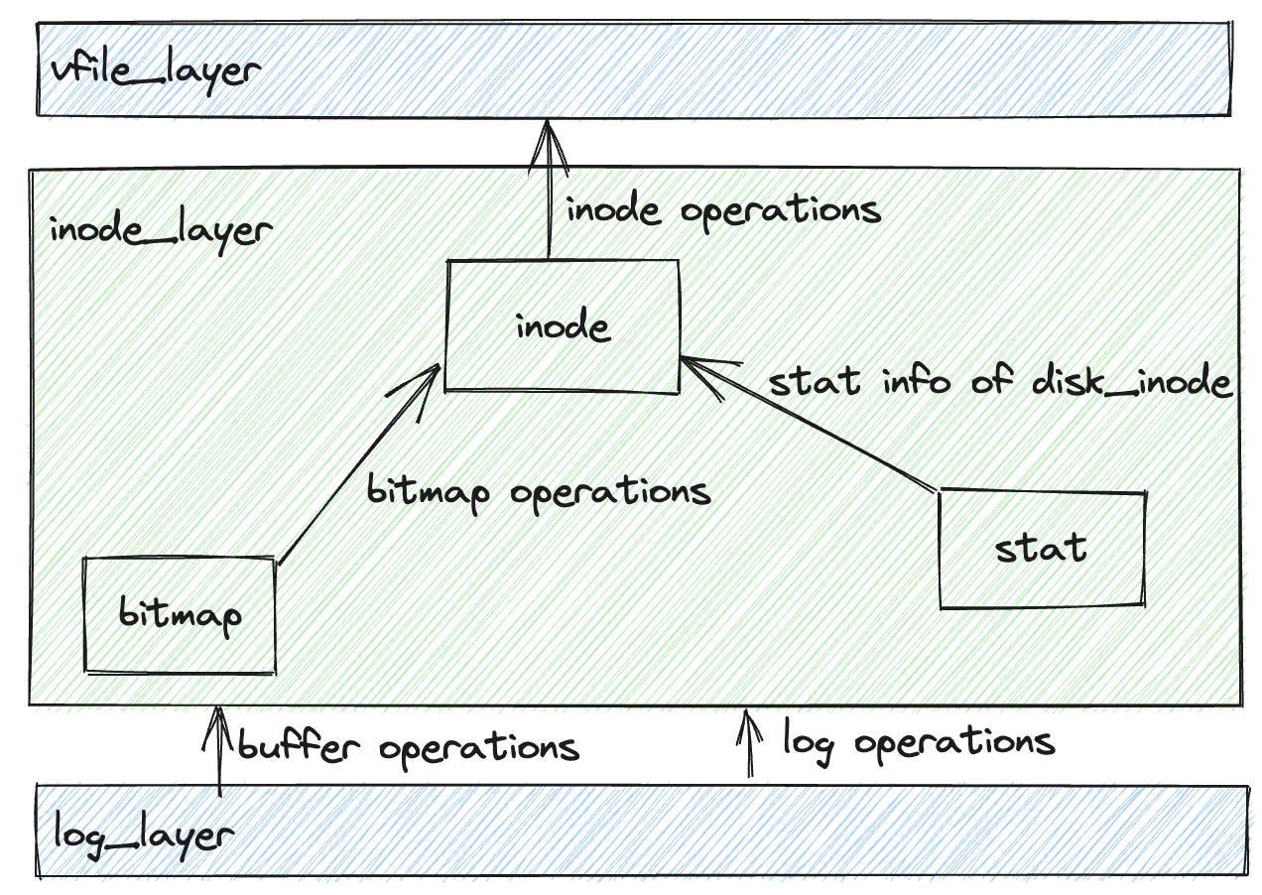
3.3.3 inode层设计
实现所有的inode操作
暴露给虚拟文件层封装为系统调用
维护bitmap段
balloc/bfree
isalloc
同步磁盘上disk_inode信息

Slide 22
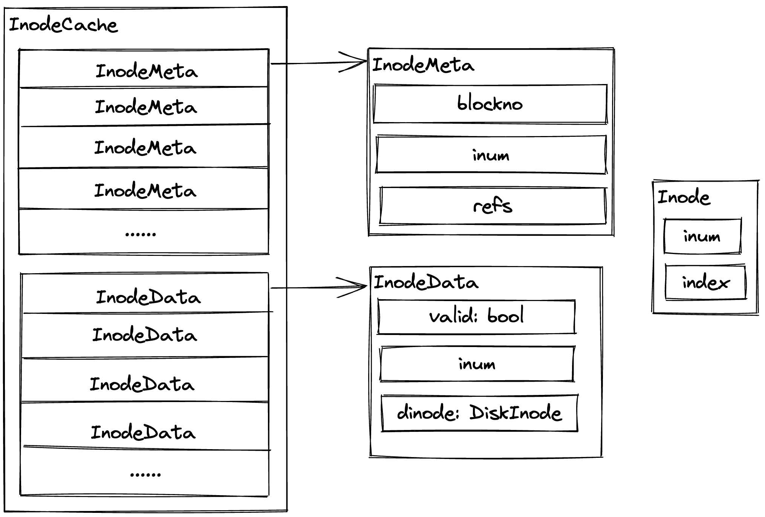
3.3.3 inode层设计：inode组织管理模块
负责管理整个inode部分
inode复制
inode创建 & 删除
inode分配 & 回收
路径解析 & inode获取

Slide 23
3.3.3 inode层设计：inode数据管理模块
负责inode数据与用户操作和磁盘数据的交互
inode信息统计
inode读写操作
同步inode数据到磁盘
inode删除
inode内索引块的分配

Slide 24
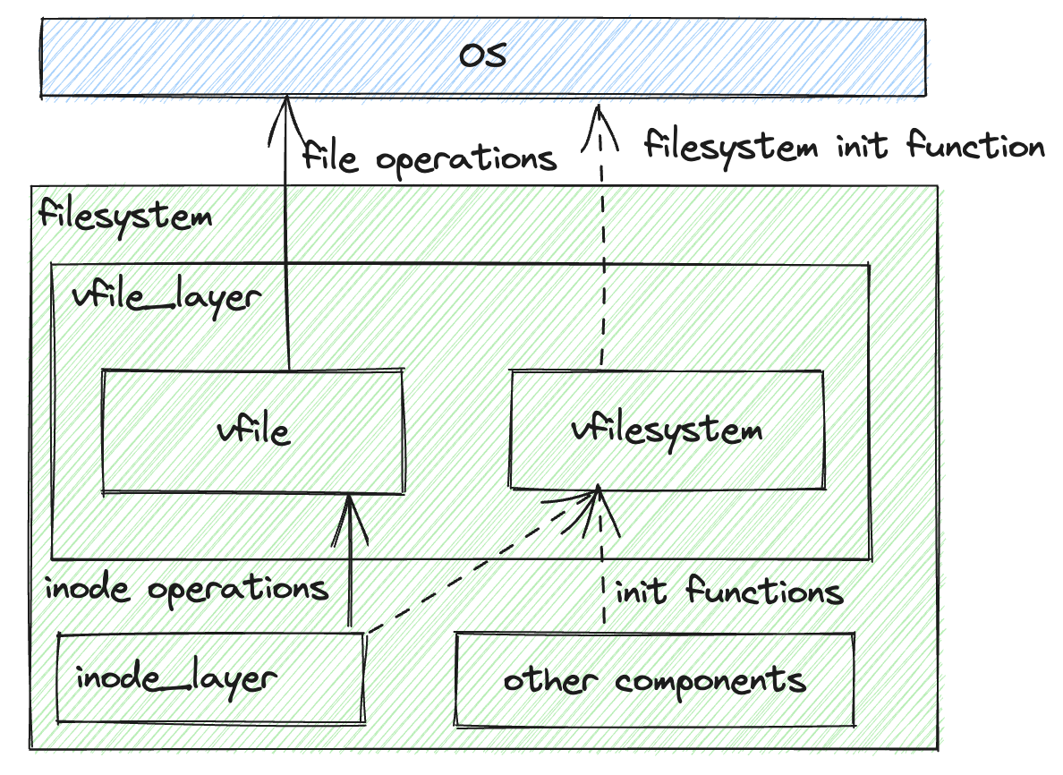
3.3.3 vfile层设计
封装下层inode操作
为操作系统提供文件系统调用
提供文件系统初始化方法

Slide 25
3.4 系统介绍：FS的新增功能
truncate：支持文件的扩大和缩小
remove：支持文件删除和目录递归删除
syslink & sysunlink：支持硬链接的创建和删除
rename：支持文件和目录的重命名
新增函数
支持inode到block的二级间接索引
二级间接索引
最大支持2MB的文件

Slide 26
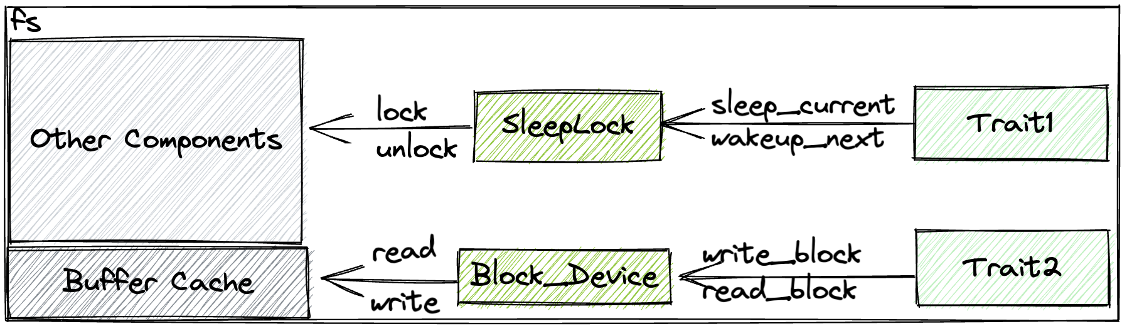
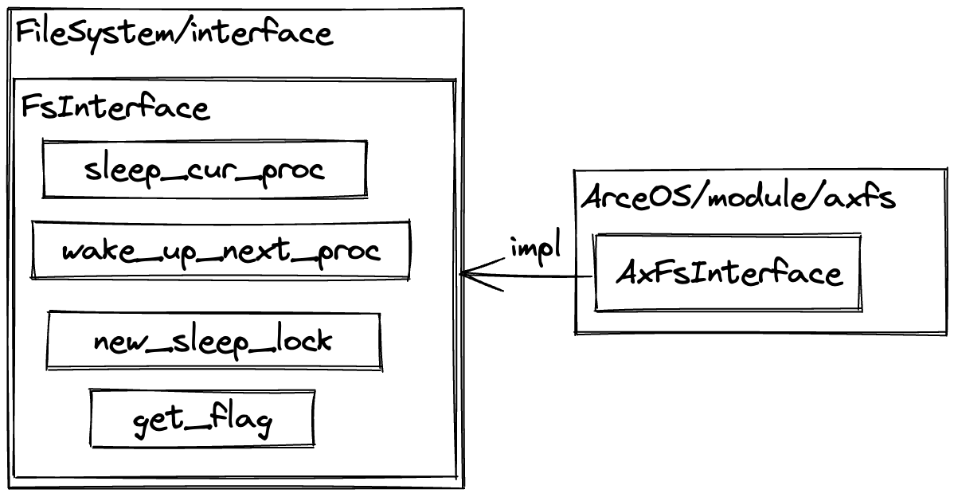
3.5 系统介绍：接口层设计
文件系统部分将调用的操作系统功能抽象成特征(Trait)
操作系统部分使用操作系统内功能实现这些特征的实例

Slide 27
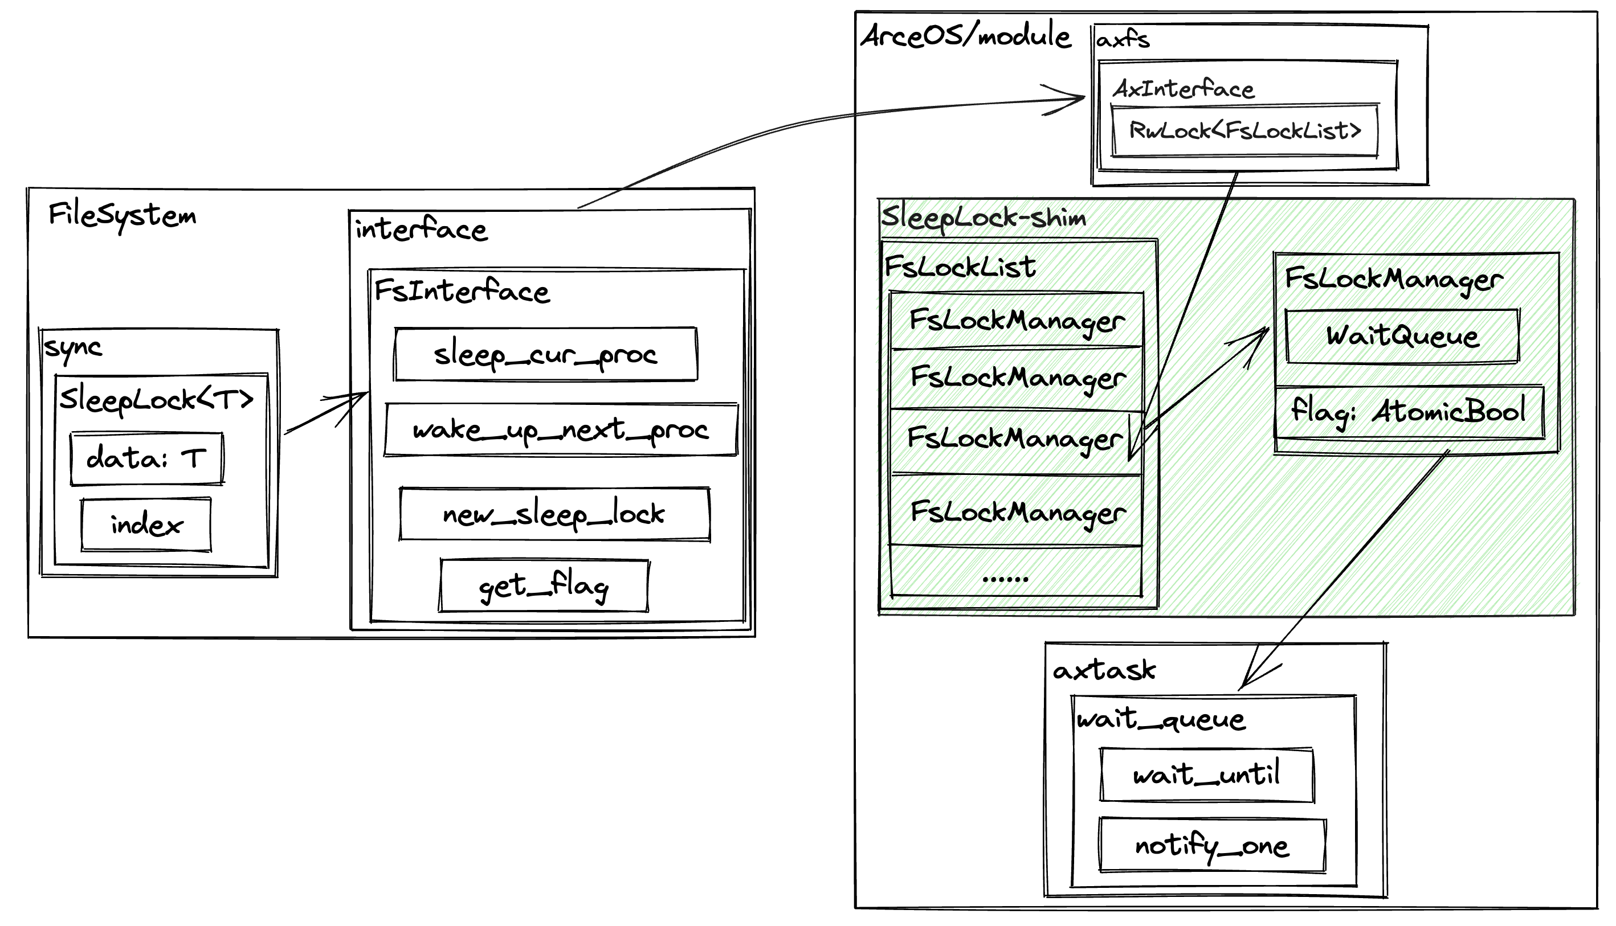
3.6 系统介绍：SleepLock设计
在OS内部维护锁结构访问的原子性
只向文件系统暴露必要的函数

Slide 28
4. 功能测试
pjdfstest：POSIX 系统调用的测试套件，在一定程度上能测试文件系统的功能性
测试内容：输入检测、错误信息反馈、结果和元数据修改的正确性
 | 创建 | 读写 | 删除 （多次重复） | ls | 重命名 | link/ unlink | truncate
目录 | √ | √（并发） | √（递归删除） | √ | √ | √
文件 | √ | √（并发、大量） | √ |  | √ | √ | √
元数据 | √ | √ | √ |  | √ | √

Slide 29
5. 总结与展望
Xv6 Log-FS
拓展Xv6 Log-FS
模块化操作系统ArceOS
日志文件系统
完善测试
增加功能
Rust语言
参考pjdfstest进行测试
mdtest
ScaleFS

Slide 30
6. 过程分享
rust-raspberrypi-OS
tutorials
rcore-os训练营
移植
Xv6 Log-FS
接入ArceOS
&功能拓展
开展测试
12月
1月
2月
3月
4月
5月
Rust&开发OS
学习阶段
日志文件系统
开发测试阶段

Slide 31
6. 过程分享
rcore-os训练营
有问题请教助教&同学
熟悉Rust
学习Rust开发OS
rust-raspberrypi-OS
tutorials
组会讨论交流学习内容
debug问题
与同学交流
文件系统开发
系统设计问题
eg:SleepLock
组会与老师讨论
下一步计划
eg:测例选择

Slide 32
基于模块化单内核操作系统的日志文件系统
Thank you for your attention!
张益程
2023年6月10日

